Slide 1
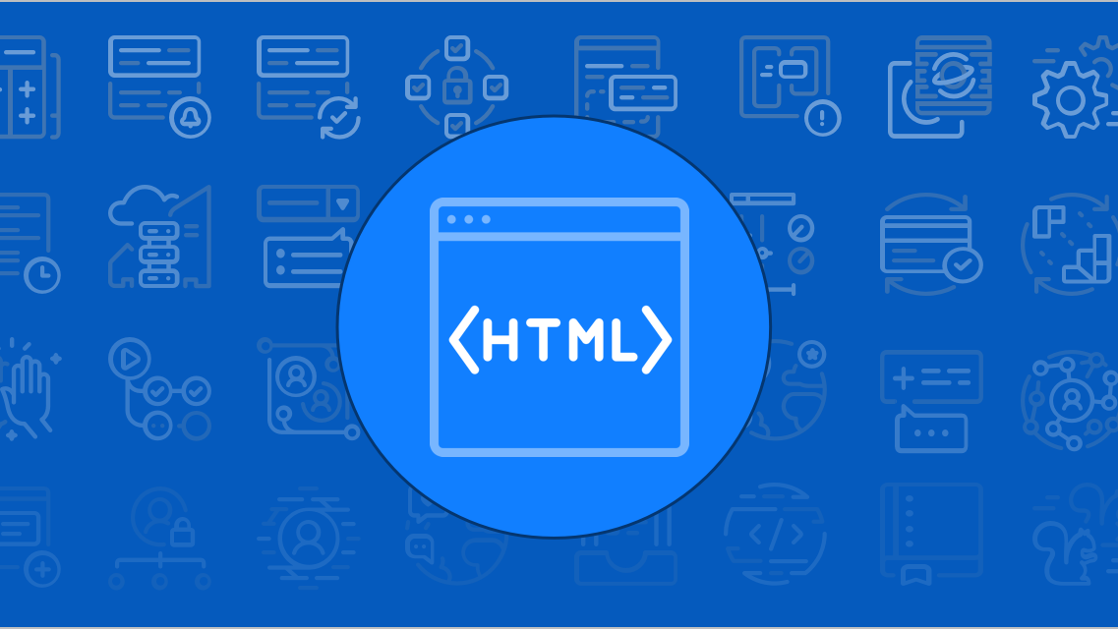
<label> und <input> die Gestaltung von Benutzerinteraktionen
Angelov, Koelewijn, Jeanneret Winsky, Oesch

Slide 2
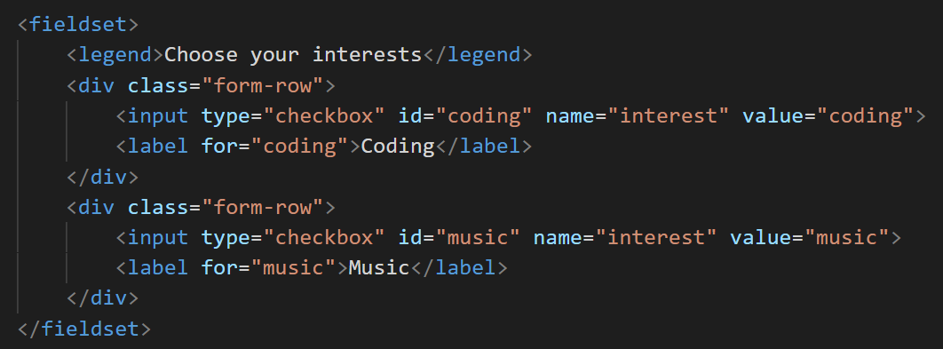
Was ist schon wieder Label und Input? (Kennen wir bei Checkbox.)
Label ➔ Kontextinformation zum Input
Input ➔ Elemente wie Text, Password, Email, Checkbox, Radio und vieles mehr.

Slide 3
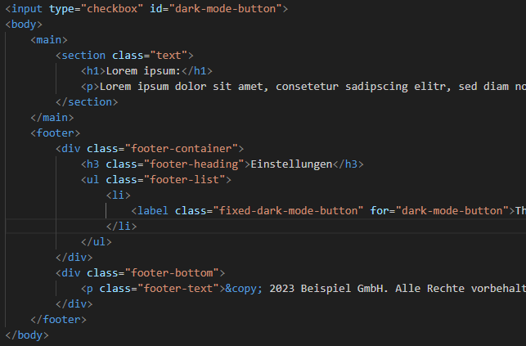
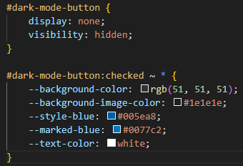
Müssen sie an der gleiche stelle sein?
Es sind zwei unterschiedliche Elemente, die miteinander verbunden sind
Input kann also am Anfang sein und Label am ende

Slide 4
Vielen Dank für Eure Aufmerksamkeit, hoffentlich habt Ihr etwas neues gelernt!

